Slide 1
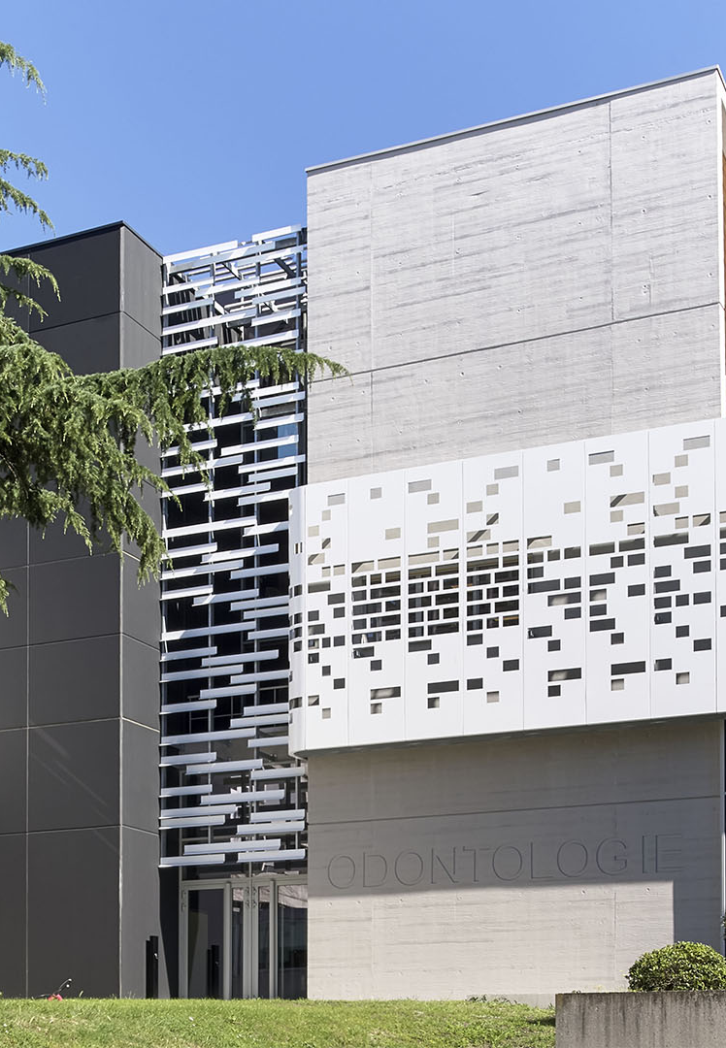

Agence comptable
Présentation du nouvel organigramme
au 1er septembre 2022

Slide 2
L’agence comptable
Agent Comptable
Thierry PESTANA
Assistante de Direction
Sandrine DELSANTI
Fondée de pouvoir
Céline GUY
Direction Comptable transverse
Céline GUY
Direction des Dépenses
Philippe COLNOT
Direction des Recettes
Pascal LAFEUILLADE
Direction de la Comptabilité générale
Anita PANNETIER
Sous-direction
de la qualité comptable
Amèle SOULEYREAU
Adjointe au directeur
Cheffe du service facturier
Myriam AROZTEGUI
Adjointe au directeur
Cheffe du service recettes
Audrey DUBERNET
Adjointe à la directrice
Sandrine BRETON
Sous-direction
de la comptabilité de la paye
Stéphanie LE BARS
Service facturier
Bureau des dépenses de Recherche
Bureau des dépenses Formation et Administration
Service Recettes et recouvrement
Prestations
Opérations pluriannuelles
Recouvrement contentieux
Scolarité et formation
Encaissement et monétique
Contrôle des comptes rendus financiers
Chargé de mission
Bernard DUDZIAK
Bureau du SI dépenses
et des relations fournisseurs
Service Recettier
Facturations
Prélèvement

Slide 3
La direction de l’agence comptable - 1er sept 2022
Agent Comptable
Thierry PESTANA
Assistante de direction
Sandrine DELSANTI
Assistante de prévention
Référente handicap
Référente cartes achats
Fondée de pouvoir
Céline GUY
Direction comptable transverse
Sous-direction
de la qualité comptable
Amèle SOULEYREAU
Sous-direction
de la comptabilité de la paye
Stéphanie LE BARS
Chargé de mission
Bernard DUDZIAK
Référent Comptabilité des immobilisations
PY. MARCETEAU
Création des fiches d’inventaire
S. DELSANTI
Adjointe
Krystel SAPPEY
Audit des régies
Suivi de la fiscalité immobilière
Référent locaux, suivi des travaux
Référent archives
Référent suivi des trop-perçus et relations avec les agents
A. ASTIER
Référente DRFiP Précomptes/Echéancier
K. SAPPEY
Référente IJSS
V. KONAN
Contrôle permanent
S. LERAY

Slide 4
L’agence comptable – les directions métier 1er sept 2022
Direction des Dépenses
Philippe COLNOT
Direction des Recettes
Pascal LAFEUILLADE
Direction de la
Comptabilité Générale
Anita PANNETIER
Adjointe au directeur
Myriam AROZTEGUI
Adjointe au directeur
Audrey DUBERNET
Adjointe à la directrice
Sandrine BRETON
Service facturier
M. AROZTEGUI
Référente transverse
NN
Bureau dépenses de la recherche
M. MONTAGNE
V.AUGER
B. DELAYE
S. LE BAQUER
C. MERIC
V. MESURE
Bureau dépenses de la formation
et de l’administration
G. ANTUNES CARDOSO
S. DUBOSC
S. FRANCOIS
S. HOANG CHAU HONG
E. MALANDIT
C. SCHALLWIG
V. LETHUILLIER
Référente marchés de travaux
R. CHAKIR
NN (0,5)
Service recouvrement et contentieux
A. DUBERNET
Référente SI recettes
Prestations
L. LAPUJADE
C. TOURON
Opérations pluriannuelles
I. PERROT
NN
Contentieux
A. DUBERNET
M. LABANSAT
Référente budget
Prévision de trésorerie
et opérations pour compte de tiers
S. BRETON
Comptabilité générale
NN
Trésorerie et encaissements
F. ANDRIEUX
NN
Scolarité
D. PIGNON
Service recettier
M. BOURREL
Facturation
M. BOURREL
A.FIQUET
Prélèvements
A.FIQUET
NN
Audit des CRF
Requêtes
C. RAIDART
Bureau SI Dépenses et relations fournisseurs
G. BARIBAULT
R. CACHEN
S. OGER
NN
NN
NN (0,5)

